Slide 1
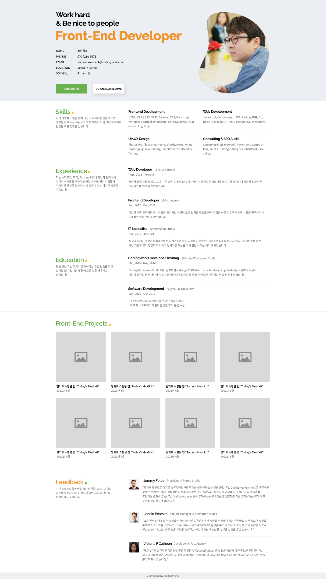
HTML 와이어프레임
Tailwind CSS로 이력서 & 포트폴리오 소개 반응형 웹 퍼블리싱(1)

Slide 2

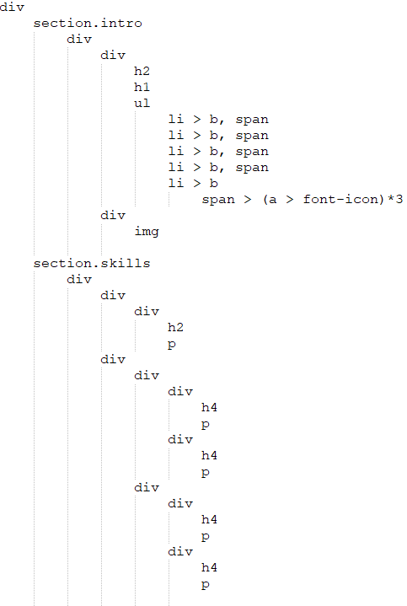
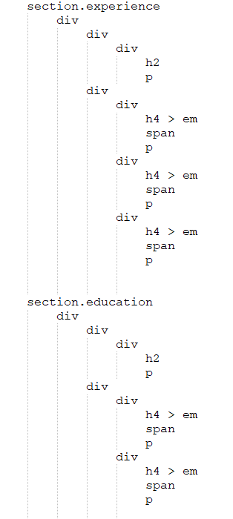
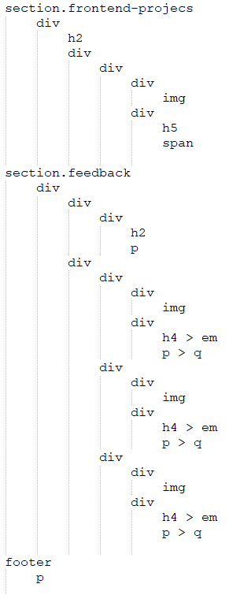
HTML 와이어프레임
Tailwind CSS로 이력서 & 포트폴리오 소개 반응형 웹 퍼블리싱(2)

